Slide 1

Frankierung von Paketen
per DHL Geschäftskundenportal
www.trenz.ag

Slide 2
Vorbereitung
Vorab muss das Paket gewogen werden, folgende Daten dürfen nicht überschritten bzw. unterschritten werden:
Maße:
min.: L 15 cm, B 11 cm, H 1 cm
max.: L 120 cm, B 60 cm, H 60 cm
Gewicht:
bis 1 kg (3,90€)
bis 3 kg (4,30€)
bis 5 kg (5,20€)
bis 10 kg (5,90€)
bis 31,5 kg (9,30€)

Slide 3
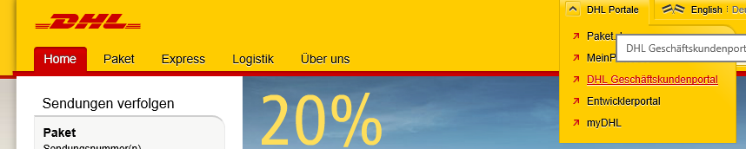
Anmeldung im Geschäftskundenportal
Die Anmeldung erfolgt über die Internetseite
http://www.dhl.de/de.html
Über den Reiter DHL Portale, das „DHL Geschäftskundenportal“ auswählen.

Slide 4
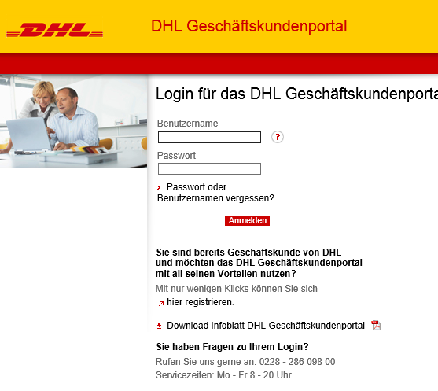
Login
Benutzername: trenzsupport
Passwort: Bremenmeister01!

Slide 5
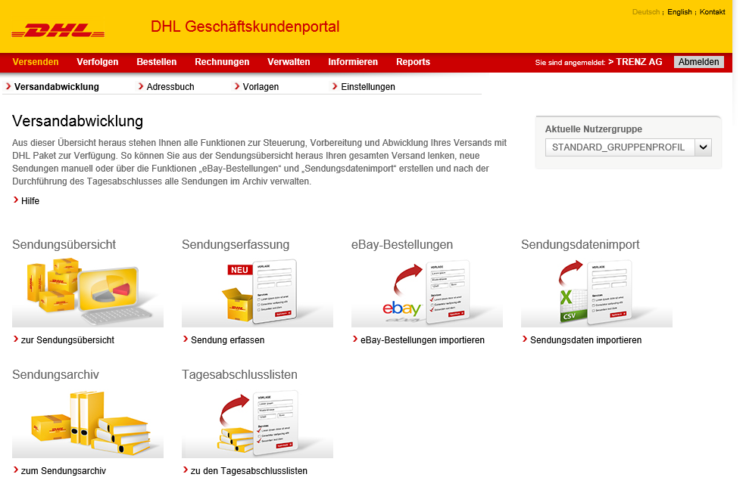
Frankieren
Zum Pakete frankieren auf den link „Versenden“ klicken und
Sendung erfassen auswählen:

Slide 6
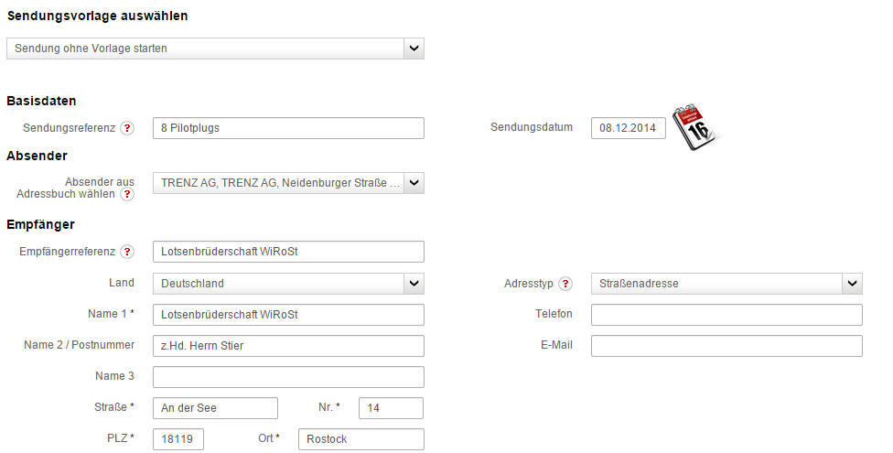
Sendung erfassen
Sendungs- und Empfängerreferenz auswählen.
Empfängerreferenz sind vorher hinterlegte Adressen aus dem Adressbuch. Die Sendungsreferenz kann individuell vermerkt werden.

Slide 7
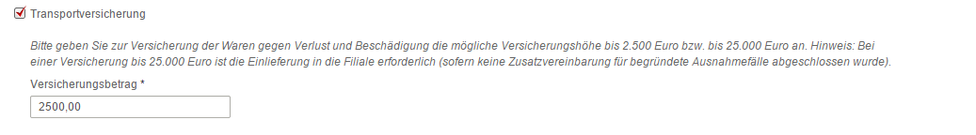
Gewicht
Im nächsten Abschnitt, das Gewicht auswählen.
Hier ist die Größe nur ausschlaggebend, wenn das Paket Größer ist als die Max.-Größe
max.: L 120 cm, B 60 cm, H 60 cm
Die Transportversicherung ist nur notwendig, wenn die zu versendende Ware einen Warenwert über 500€ hat.

Slide 8
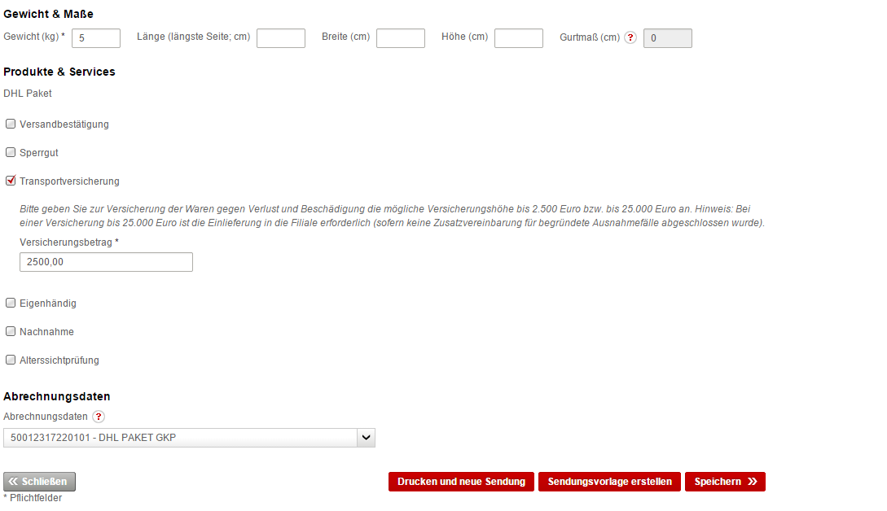

Slide 9
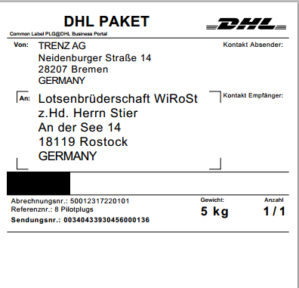
Die Klebeetiketten werden kostenfrei von der DHL zur Verfügung gestellt und befinden sich in der Verwaltung im Materialschrank.
(über den Mehrzweck-Einzug in den Drucker einlegen und Format A5 auswählen)
Das fertige Etikett sieht dann wie folgt aus:

Slide 10
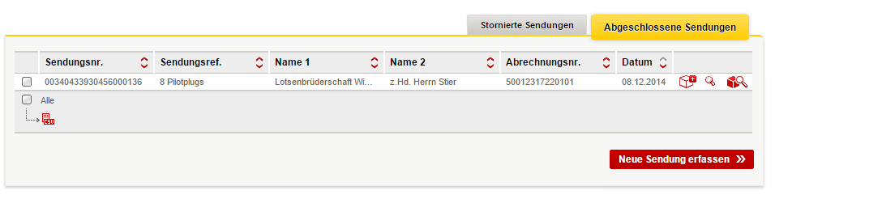
Sendungsarchiv
! Nicht gedruckte Sendungsmarken könnten bis 17:30 kostenlos gelöscht werden.
Abgeschlossene Sendungen befinden sich im Sendungsarchiv
In diesem Archiv kann mit einem „Klick“ die Sendung verfolgt werden.

Slide 11
Sendung abholen
DHL bietet kostenlos die Möglichkeit, die Sendungen abzuholen, wenn nicht mehr als 5 Sendungen und das Gewicht von 31,5 kg und die max. Größe nicht überschritten werden.
Darüber hinaus ist die Abholung dann kostenpflichtig.
Für die Abholung, die Bedarfsabholung auswählen:
Hier die Anzahl der Sendungen nicht vergessen.

Slide 12
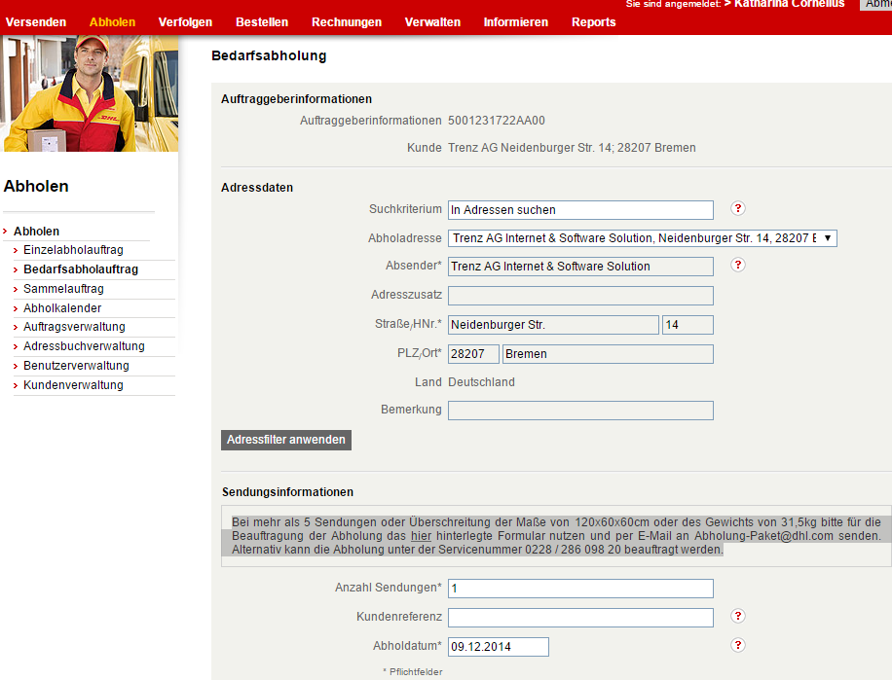
Bedarfsabholung

Slide 13
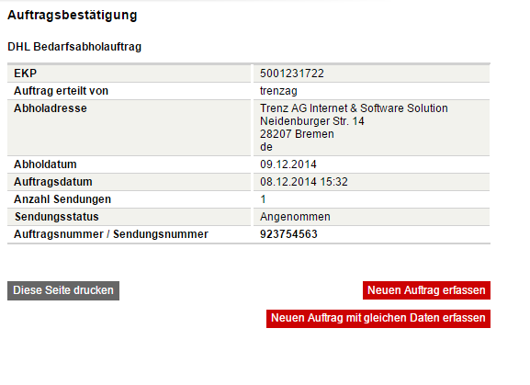
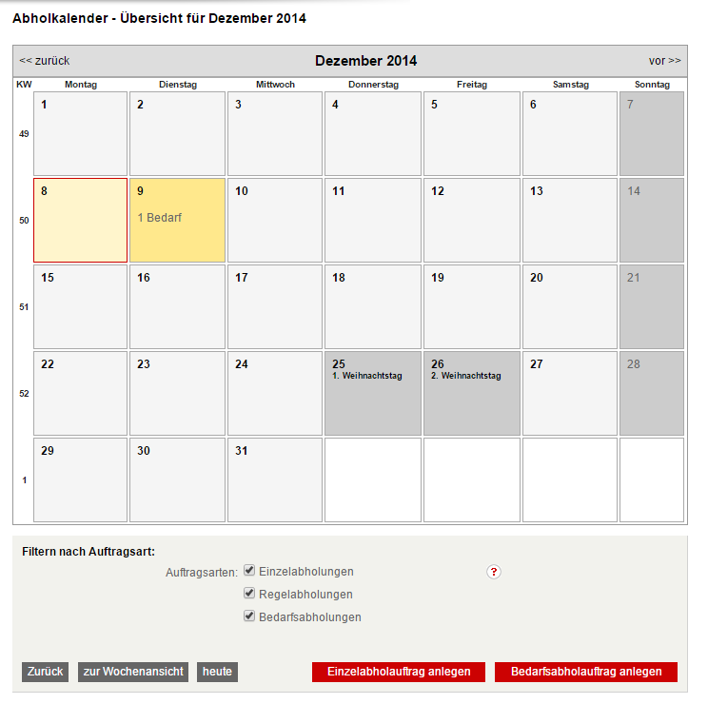
Die Auftragsbestätigung, die Abholung wird dann auch im Abholkalender angezeigt:

Slide 14
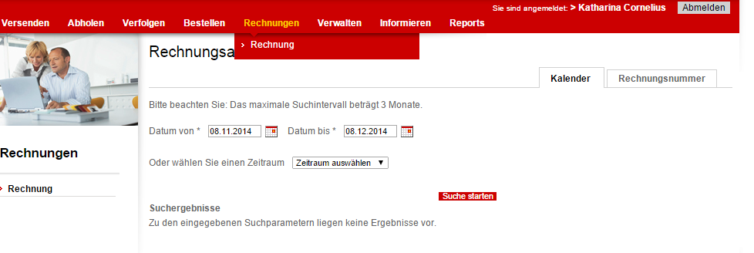
Rechnung
Die Rechnungstellung erfolgt automatisiert nach 10 Tagen nach Ausdruck der Frankierungsmarke.
Diese werden online, sowie per Email zur Verfügung gestellt.
Es gibt hier die Möglichkeit nach Rechnungsdatum, als auch nach Rechnungsnummer zu suchen:

Slide 15
Bei Rückfragen kommt gerne auf mich zu ;-)

